Slide 1
LE PECULIARITA’ NUTRIZIONALI
DEI CARNIVORI DOMESTICI

Slide 2
IL SISTEMA GASTROINTESTINALE
Gli animali sono classificati sulla base delle abitudini alimentari (erbivori o carnivori) che possiedono allo stato brado. L’addomesticamento ha cambiato profondamente la dieta degli animali.
Carnivori: hanno una digestione (degradazione chimica degli alimenti) per lo più di natura enzimatica.
Onnivori: hanno una digestione (degradazione chimica degli alimenti) per lo più di natura enzimatica.

Slide 3
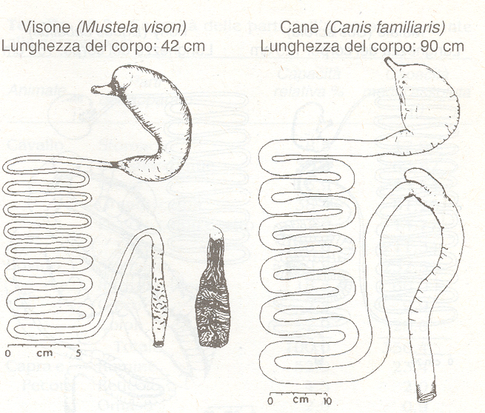
IL SISTEMA GASTROINTESTINALE
Carnivori
La struttura dell’apparato digerente si è modificata nel corso dell’evoluzione in funzione delle abitudini alimentari.
I carnivori si alimentano di proteine animali, alimenti facilmente digeribili ed ad alto tenore energetico;
la loro digestione richiede solo attività enzimatiche;
il tratto gastrointestinale ha una capacità ridotta;
non hanno distretti dilatati entro cui l’alimento permane per subire processi fermentativi;
si possono alimentare saltuariamente.

Slide 5
Confronto tra sistemi digestivi
 | CARNIVORI | ONNIVORI
Masticazione | Quasi assente | Prolungata
Enzimi digestivi salivari | Assenti | Presenti
pH gastrico | 1-2 | 2-4
Lunghezza intestino tenue | 1,5-6 m | 6-6,5 m
Lunghezza intestino crasso | 0,3-1 m | 1,5 m
Durata transito intestinale | 12-30h | 30h-5gg

Slide 6
PERCHE’ L’UOMO
HA SCELTO IL LUPO?
Branchi di lupi, attratti dall’odore delle prede, si sono avvicinati a insediamenti umani:
COMPETIZIONE con gli uomini per le stesse risorse alimentari, paura reciproca;
AVVICINAMENTO E INTERESSE reciproco;
OSSERVAZIONE delle tecniche di caccia del lupo - aiuto involontario nel radunare le prede;
PROTEZIONE DA ALTRI PREDATORI: funzione di sentinella.

Slide 7
LE ORIGINI DEL CANE
AFFILIAZIONE: cuccioli di lupo (probabilmente orfani di madri uccise dagli uomini e rimasti presso gli accampamenti) vengono allevati da bambini o da donne: la femmina umana ha una spiccata propensione al comportamento materno.
L’uomo-padrone viene inserito nella gerarchia di branco.
Il lupo accetta di vivere secondo regole umane e riprodursi in ambiente controllato.

Slide 8
PERCHE’ IL LUPO
HA ACCETTATO?
Il Lupo ha bisogno di rapporti sociali, che rinsalda attraverso contatti fisici-tattili, olfattivi, visivi, uditivi.
L'isolamento dal proprio gruppo sociale è una notevole fonte di stress. In assenza di suoi simili (animali isolati dal branco) l’uomo è stato un sostituto.
Il lupo ha un’intelligenza sociale: non solo vive in gruppo, ma opera in squadra e cerca le strategie più utili al gruppo per sopravvivere

Slide 9
DIFFERENZE
ANIMALE ADDOMESTICATO
individuo di una specie selvatica reso docile e tollerante verso l’uomo.
ANIMALE DOMESTICO:
Individuo appartenente ad una specie modificata geneticamente, nella forma e nel comportamento, tanto da dipendere dall’uomo per la sua sopravvivenza.

Slide 10
DOMESTICAZIONE
Il cane è stato il primo animale addomesticato dall’uomo e si è evoluto con lui.
VANTAGGI PER L’UOMO:
Maggior controllo del territorio
Più tempo per attività artistiche, ludiche e creative
Più tempo per sonno
Miglior ripartizione dei compiti
Maggiori possibilità di sopravvivenza per bambini e anziani
RISULTATO: PIU’ RAPIDA EVOLUZIONE X L’UOMO

Slide 11
DOMESTICAZIONE
I soggetti più facilmente gestibili dall'uomo erano i preferiti, meglio nutriti, trattati con favore e attenzione e quindi più facilmente e frequentemente utilizzati per la riproduzione
INIZIO SELEZIONE
Inizia un processo di modificazioni genetiche dovuto alla diversa pressione ambientale
PALEOLITICO: inizio del processo di domesticazione del lupo e sua trasformazione in cane.

Slide 12
CONSEGUENZE FISICHE
DELLA DOMESTICAZIONE
ALLUNGAMENTO DELL’INTESTINO per digerire vegetali forniti dall’uomo (da carnivoro a onnivoro)
CAMBIAMENTO CICLI RIPRODUTTIVI (1/anno nel lupo, 2/anno nel cane)
MODIFICA PROPORZIONI E PESO CORPOREO nelle varie razze
CARATTERISTICHE FISICHE NEOTENICHE: testa grossa rispetto al corpo, occhi grandi, forme curvilinee, scartando gli animali più indipendenti e aggressivi.

Slide 13
CONSEGUENZE COMPORTAMENTALI
DELLA DOMESTICAZIONE
RIDUZIONE VOLUME DEL CERVELLO per diminuita necessità di ricerca cibo e difesa predatori – riduzione aree della predazione
CAMBIAMENTO ALIMENTAZIONE: da carnivora a onnivora come quella umana – aspettativa di cibo dall’uomo
RIDUZIONE DISTANZA DI FUGA dall’uomo
RIDUZIONE DELLA REAZIONE DI ALLARME: a stimoli ambientali nuovi
RIDUZIONE DELLO SPAZIO PERSONALE: accettazione della costrizione alla catena

Slide 14
DOMESTICAZIONE
MANTENIMENTO E FISSAZIONE DI ALCUNI COMPORTAMENTI INFANTILI ANCHE NELL'ETÀ ADULTA (neotenia):
atteggiamenti di docilità,
gesti e posture di sottomissione
RICHIESTA DI CIBO, tipica dei cuccioli di lupo verso la madre
vocalizzazioni infantili: nel lupo l'abbaio è una caratteristica solo dei cuccioli, poi viene soppiantato dall'ululato, mentre nel cane l'abbaio rimane la principale vocalizzazione anche nell'età adulta, mentre l'ululato si manifesta solo in particolari stati emozionali

Slide 15
EVOLUZIONE ALIMENTARE DEL CANE
Periodo di competizione
Periodo di commensalismo
Periodo d’iniziale domesticazione
(addomesticamento)
Periodo di completa domesticazione

Slide 16
EVOLUZIONE ALIMENTARE DEL CANE
Da carnivoro
A carnivoro opportunista
Con il consolidamento del rapporto con l’uomo, il cane non ha solamente subito cambiamenti comportamentali e morfologici, ma anche cambiamenti alimentari.
Canis lupus
Homo sapiens
Approvvigionamento
del cibo

Slide 17
EVOLUZIONE DEL GATTO
Studi sul DNA mitocondriale di circa 979 soggetti selvatici e domestici hanno evidenziato cinque gruppi genetici diversi, classificati come cinque sottospecie del Felis silvestris provenienti da cinque aree geografiche differenti:
Felis silvestris silvestris
Felis silvestris lybica
Felis silvestris bieti
Felis silvestris ornata
Felis silvestris cafra

Slide 18
EVOLUZIONE ALIMENTARE DEL GATTO
L’uomo organizza una società stanziale e agricola
Granai
Topi
L’uomo avvicina il gatto utilizzandolo come protezione del grano dai topi

Slide 19
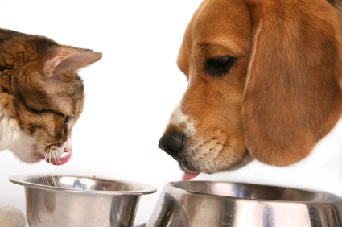
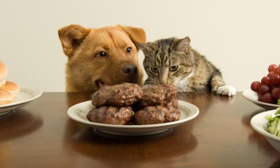
ALIMENTAZIONE DEL CANE E DEL GATTO
Diverse peculiarità nutrizionali
Composizione dell’alimento
Preferenze alimentari dell’animale

Slide 20
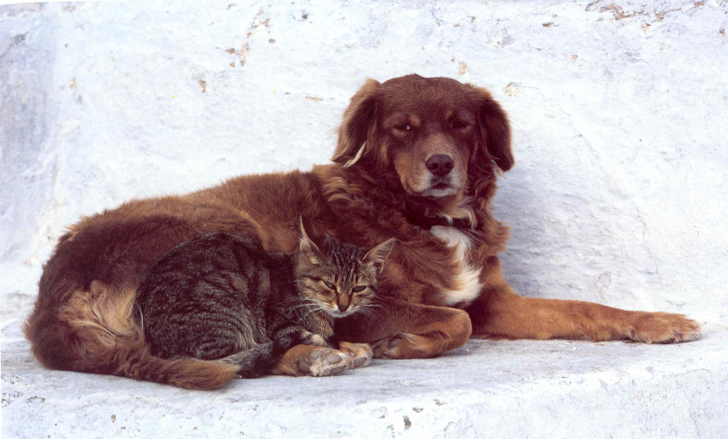
CARNIVORI
PHYLUM: CHORDATA (CORDATI)
CLASSE: MAMMALIA (MAMMIFERI)
ORDINE: CARNIVORA (CARNIVORI)
Canoidea
Feloidea
FAMIGLIA: FELIDI
SPECIE: Felis catus
Carnivoro “obbligato”
FAMIGLIA: CANIDI
SPECIE: Canis familiaris
Carnivoro “opportunista”
Filogenesi del cane e del gatto (Morris e Rogers, 1989)

Slide 21
CAVITA’ ORALE
CANE
Differenze in relazione alla razza:
Lunga e stretta – razze dolicocefale (Pastore tedesco)
Corta e larga – razza brachicefale (Boxer)
GATTO
Corta e larga (in tutte le razze)
CARNIVORI
Rima orale e vestibolo labiale lunghi
Ampia apertura (facilitare la lacerazione degli alimenti)
Lingua mobile
Ruolo della lingua nell’assunzione di liquidi (forma a cucchiaio nel cane)

Slide 22
DENTI E MASCELLE
GATTO
Possiede meno premolari e molari rispetto ai cani
Denti carnassiali più adeguati al taglio
Mascella con limitata mobilità latero-mediale e cranio-caudale
Minore propensione alla masticazione del cibo (tagliare e spezzare)
CANE
Diversa dentizione
Maggiore mobilità della mascella
Indicata per una dieta più varia (comprende i tessuti vegetali)

Slide 23
FORMULA DENTARIA
Cane e gatto: eterodonti
CANE
42 denti
INCISIVI | Superiori | 3 | 3 | 12
 | inferiori | 3 | 3
CANINI | Superiori | 1 | 1 | 4
 | Inferiori | 1 | 1
PREMOLARI | Superiori | 4 | 4 | 16
 | Inferiori | 4 | 4
MOLARI | Superiori | 2 | 2 | 10
 | Inferiori | 3 | 3
GATTO
30 denti
INCISIVI | Superiori | 3 | 3 | 12
 | inferiori | 3 | 3
CANINI | Superiori | 1 | 1 | 4
 | Inferiori | 1 | 1
PREMOLARI | Superiori | 3 | 3 | 10
 | Inferiori | 2 | 2
MOLARI | Superiori | 1 | 1 | 4
 | Inferiori | 1 | 1

Slide 24
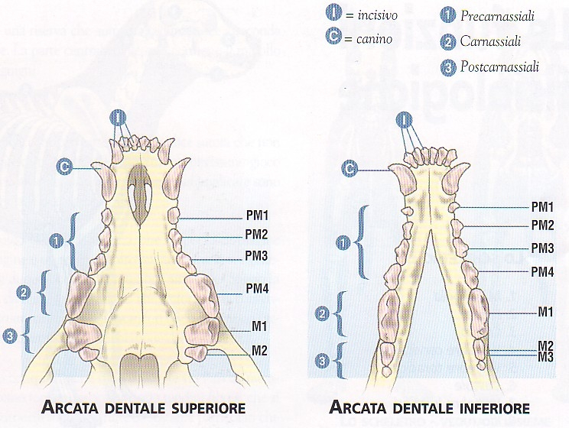

Slide 25
PARTICOLARITA’ DIGESTIVE DEL CANE
Animale carnivoro
(adattamento alla digestione degli amidi)
Apparato masticatorio particolare
Stomaco voluminoso
Acidità gastrica elevata
Digeribilità intestinale:
- PROTEINE ottima
- GRASSI ottima
- AMIDO mediocre
- FIBRA nulla
Transito gastro-intestinale elevato
Formazione delle feci nell’intestino crasso (richiamo di acqua)

Slide 26
CAPACITA’ DELL’APPARATO DIGERENTE
ANIMALE | comparto | Capacità relativa (%) | Capacità media (l)
CANE | Stomaco | 62,3 | 4,33
 | Tenue | 23,3 | 1,62
 | Cieco | 1,3 | 0,09
 | Colon | 13,1 | 0,91
GATTO | Stomaco | 69,5 | 0,35
 | Tenue | 14,6 | 0,11
 | Crasso | 15,9 | 0,12
BOVINO | Stomaco | 70,8 | 252,50
 | Tenue | 18,5 | 66,0
 | Cieco | 2,8 | 9,90
 | Colon | 7,9 | 28,0
MAIALE | Stomaco | 29,2 | 8,00
 | Tenue | 33,5 | 9,20
 | Cieco | 5,6 | 1,55
 | Colon | 31,7 | 8,70

Slide 27
LUNGHEZZA DELLE PORZIONI DELL’INTESTINO
ANIMALE | Intestino | Lunghezza relativa (%) | Lunghezza (m) | Rapporto corpo/intestino
CANE | Tenue | 85 | 4,14 | 1:6
 | Cieco | 2 | 0,08
 | Colon | 13 | 0,60
 | TOTALE | 100 | 4,82
GATTO | Tenue | 83 | 1,72 | 1:4
 | Cieco | 17 | 0,35
 | TOTALE | 100 | 2,07
BOVINO | Tenue | 81 | 46,00 | 1:20
 | Cieco | 2 | 0,88
 | Colon | 17 | 10,18
 | TOTALE | 100 | 57,06
MAIALE | Tenue | 78 | 18,29 | 1:14
 | Cieco | 1 | 0,23
 | Colon | 21 | 4,99
 | TOTALE | 100 | 23,51

Slide 28
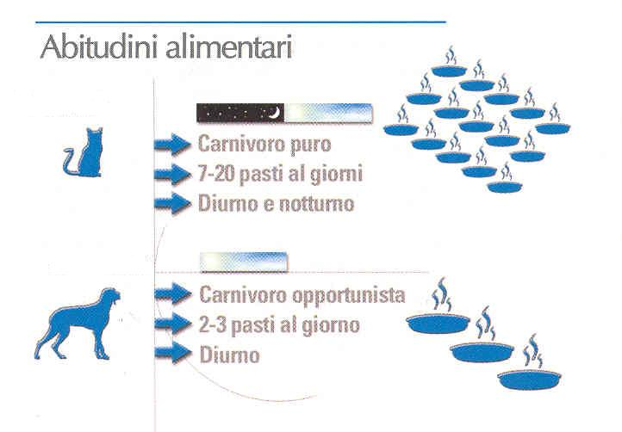
Sintesi di alcune note comportamentali differenziali nel cane e nel gatto

Slide 29
OLFATTO
Caccia, orientamento, comunicazione, alimentazione
Domina sul gusto
1 milione di volte più sviluppato dell’uomo
Cellule cerebrali per l’olfatto: 40 volte più numerose
Mucosa olfattiva
    Cane: 150 cm²
    Uomo: 3 cm²

Slide 30
La percezione olfattiva
Fattori influenzanti l’olfatto
Razza
Sesso
Età
condizioni ambientali
assunzione di farmaci
momento fisiologico
patologie
 | cm² di mucosa olfattiva
Uomo | 3-4
Cane | 18-150
Gatto | 20

Slide 31
La percezione gustativa
 | n° di gemme gustative
Uomo | 9.000
Cane | 1.700
Gatto | 470
Fattori influenzanti il gusto
Età
assunzione di farmaci
patologie

Slide 32
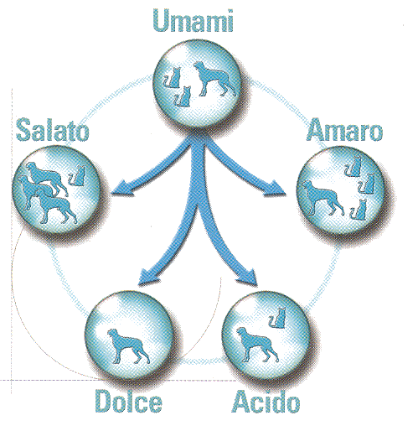
Diversità delle percezioni gustative nel cane e nel gatto

Slide 33
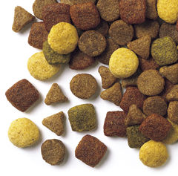
La percezione tattile nei carnivori
Proprietà dell’alimento influenzanti la sensazione tattile
Consistenza
Forma
Dimensioni
Temperatura

Slide 34
Principali fattori coinvolti nella preferenza alimentare
Inerenti all’alimento
PRIMARI
Inerenti all’animale
Odore e sapore
Consistenza e temperatura
Trattamenti tecnologici
Età
Stato di salute
Condizione fisiologica
SECONDARI
Inerenti all’ambiente
Frequenza di somministrazione
Posizione
Entità e qualità del rumore
Intensità luminosa
Presenza di altri animali

Slide 35
STOMACO
VOLUMINOSO (dieta carnivora)
Il volume aumenta dopo il pasto
Disteso occupa ½ della cavità addominale
Digestione meccanica e chimica
Contrazione muscolare e rimescolamento dell’alimento

Slide 36
INTESTINO TENUE
Struttura fragile
Riempimento lento
Secrezioni pancreatiche: enzimi
Secrezioni epatiche: enzimi, bile
Digestione chimica
Proteasi, lipasi ed amilasi

Slide 37
DIFFERENZE NUTRIZIONALI
cane vs gatto
Nonostante l’appartenenza allo stesso genere dei carnivori, cane e gatto presentano differenze nutrizionali e dietetiche sostanziali:
Fabbisogno proteico nel gatto
Distribuzione calorica del cane più simile all’uomo
Sensibilità del gatto alla carenza di arginina
Indispensabilità della taurina per il gatto
Diversa essenzialità degli acidi grassi
Incapacità del gatto di trasformare il β–carotene in vitamina A
Incapacità del gatto di convertire il triptofano in niacina

Slide 38
DIFFERENZE NUTRIZIONALI
METABOLISMO ENERGETICO GATTO
Nel gatto è strettamente legato a quello proteico
Elevata richiesta di proteine per il mantenimento
Alta attività enzimatica del fegato (transaminasi e deaminasi)
Utilizzo dei chetoacidi per energia o per la gluconeogenesi
Necessità di diete ad alto tenore proteico
Via glucogenetica attiva della serina (muscolo, latte e uova)

Slide 39
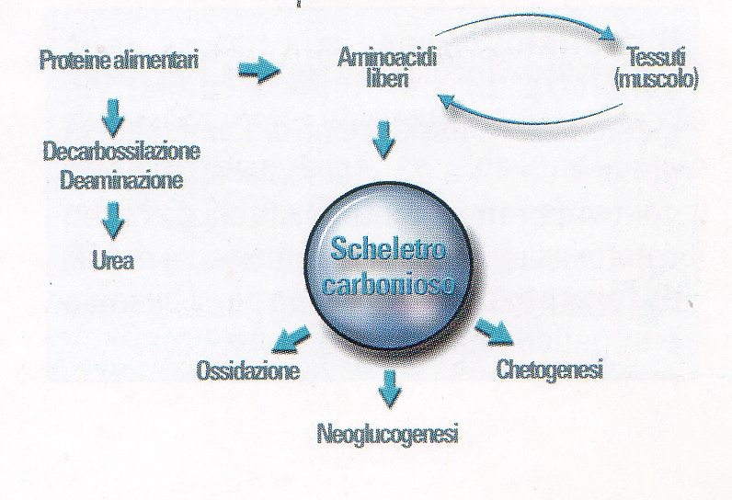
CATABOLISMO PROTEICO

Slide 40
DIFFERENZE NUTRIZIONALI
ARGININA
Dieta carente in arginina = iperammoniemia nel gatto
Arginina è indispensabile per il ciclo dell’urea
Dieta alta in proteina e carente in arginina
⬇
Elevata attività proteolitica
⬇
Produzione di ammoniaca
⬇
Scarsa conversione dell’ammoniaca in urea
⬇
Accumulo di ammoniaca nel sangue
⬇
Alta tossicità dell’ammoniaca (soprattutto encefalo)
Può accadere quando un gatto viene alimentato
per lunghi periodi con una dieta specifica per il cane

Slide 41
DIFFERENZE NUTRIZIONALI
TAURINA
β-sulfo aminoacido non proteico
Essenziale per:
la coniugazione degli acidi biliari
funzionamento della retina
attività miocardica
attività riproduttiva
attività antiossidante
scarsa capacità del gatto di sintetizzare taurina dalla cistina
La taurina è ampiamente presente nei tessuti di origine animale

Slide 42
DIFFERENZE NUTRIZIONALI
METABOLISMO LIPIDICO
Fabbisogno specifico del gatto per l’acido arachidonico (C20:4)
Incapacità di sintesi a partire dall’acido linoleico (C18:2, ω-6)
METABOLISMO VITAMINICO
Conversione del triptofano in niacina
Piridossina (Vit. B6) necessaria per le transaminasi
Conversione del β-carotene in vitamina A

